Slide 1
DERET
Dr. Rauly Sijabat, S.KM, S.E, M.M, CPHCM, CIQaR

Slide 2
Pengertian
Deret adalah rangkaian bilangan yang tersusun secara teratur dan memenuhi kaidah-kaidah tertentu.
Suku adalah bilangan-bilangan yang merupakan unsur dan pembentuk sebuah deret

Slide 3
Berdasarkan Pola Perubahan Bilangan pada Suku
Berdasarkan Jumlah Suku
Deret Berhingga
Deret Hitung
DERET
DERET
Deret Ukur
Deret Tak Terhingga
Deret Harmoni

Slide 4
Deret Hitung
(Aritmatika)

Slide 5
Deret Hitung adalah deret yang perubahan suku-sukunya berdasarkan penjumlahan terhadap sebuah bilangan tertentu
Bilangan yang membedakan suku-suku dari Deret Hitung ini dinamakan pembeda, yaitu selisih antara nilai-nilai dua suku berurutan
Contoh:
25, 30, 35, 40, 45, 50 (Pembeda = 5)
100, 90, 80, 70, 60, 50 (Pembeda = -10)
10, 12, 14, 16, 18, 20 (Pembeda = 2)

Slide 6
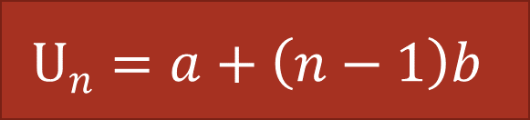
Nilai Suku ke-n dari Deret Hitung
Besarnya nilai suku tertentu (ke-n) dari sebuah Deret Hitung dapat ditentukan dengan menggunakan rumus berikut:
Dimana:
a = Suku pertama
b = Pembeda
n = Indeks suku
$$U_{n}=a+\left(n−1\right)b$$

Slide 7
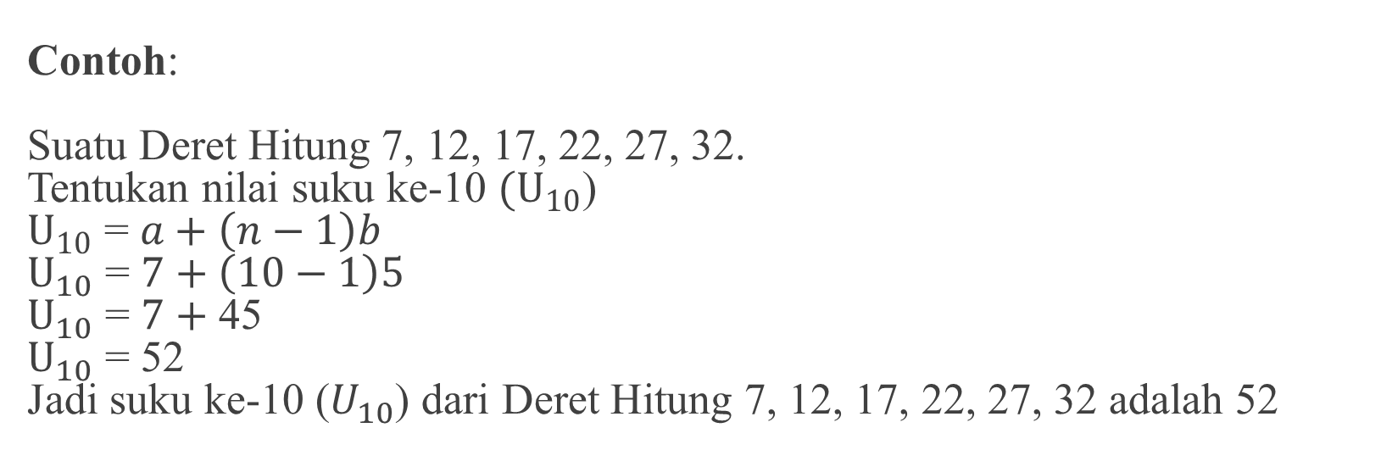
Contoh:
Suatu Deret Hitung 7, 12, 17, 22, 27, 32.
Tentukan nilai suku ke-10 $(U_{10}$)
$U_{10}$ = $a+\left(n−1\right)b$
$U_{10}$ = $7+\left(10−1\right)5$
$U_{10}$ = $7+$ 45
$U_{10}$ = 52
Jadi suku ke-10 ($U_{10}$) dari Deret Hitung 7, 12, 17, 22, 27, 32 adalah 52

Slide 8
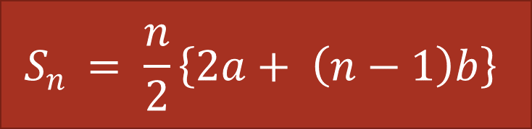
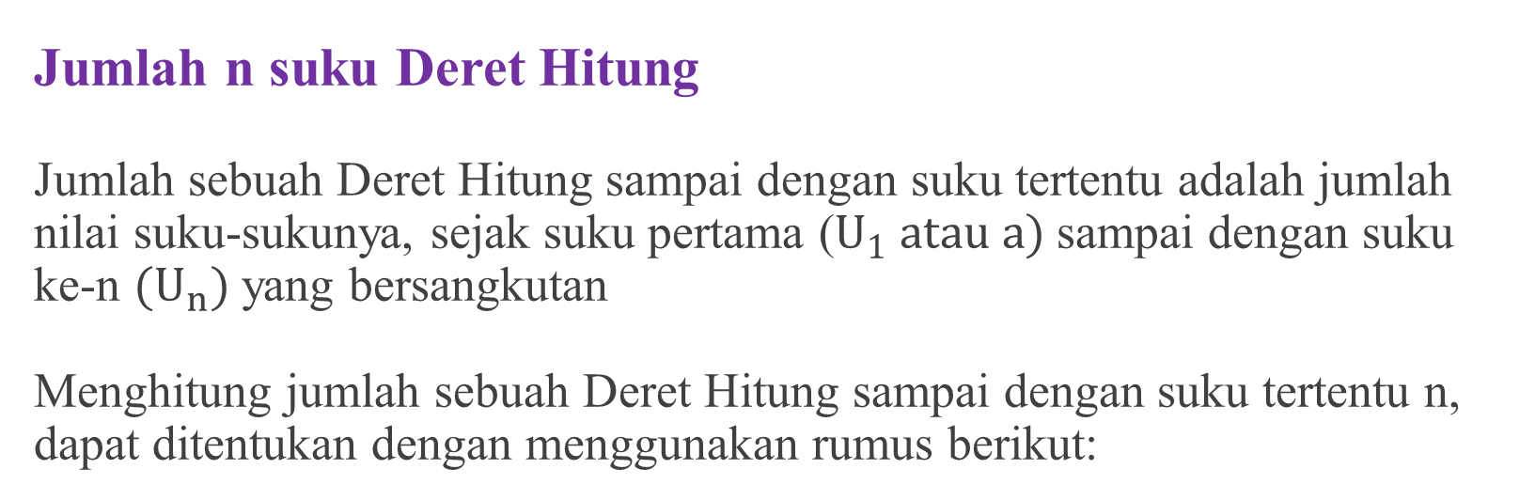
Jumlah n suku Deret Hitung
Jumlah sebuah Deret Hitung sampai dengan suku tertentu adalah jumlah nilai suku-sukunya, sejak suku pertama ($U_{1} atau a)$sampai dengan suku ke-n ${(U}_{n})$yang bersangkutan
Menghitung jumlah sebuah Deret Hitung sampai dengan suku tertentu n, dapat ditentukan dengan menggunakan rumus berikut:
$$S_{n }= \frac{n}{2}\left\{2a+ \left(n−1\right)b\right\}$$

Slide 9
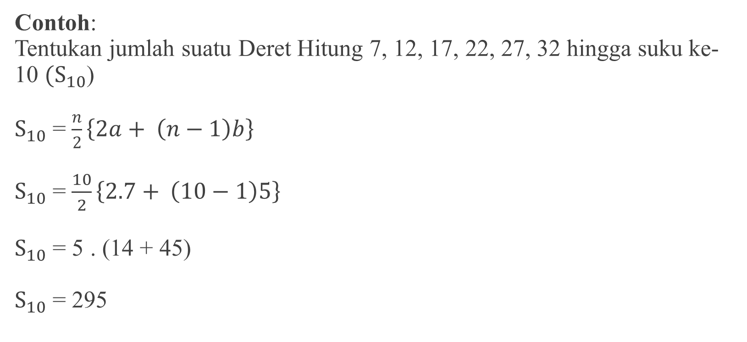
Contoh:
Tentukan jumlah suatu Deret Hitung 7, 12, 17, 22, 27, 32 hingga suku ke-10 $(S_{10}$)
$S_{10}$ = $\frac{n}{2}\left\{2a+ \left(n−1\right)b\right\}$
$S_{10}$ = $\frac{10}{2}\left\{2.7+ \left(10−1\right)5\right\}$
$S_{10}$ = 5 . (14 + 45)
$S_{10}$ = 295

Slide 10
Deret Ukur
(Geometri)

Slide 11
Deret Ukur adalah deret yang perubahan suku-sukunya berdasarkan perkalian terhadap sebuah bilangan tertentu
Bilangan yang membedakan suku-suku sebuah deret ukur dinamakan pengganda, yaitu merupakan hasil bagi nilai suatu suku terhadap nilai suku di depannya
Contoh:
10, 20, 40, 80, 160, 320 (Pengganda = 2)
256, 128, 64, 32, 16, 8 (Pengganda = 0,5)
1, 4, 16, 64, 256, 1024 (Pengganda = 4)

Slide 12

Suku ke-n dari Deret Ukur
Rumus penghitungan suku tertentu dari sebuah deret ukur:
$U_{n}= {a.r}^{n−1}$
Dimana:
a = Suku pertama
r = Pengganda
n = Indeks suku

Slide 13
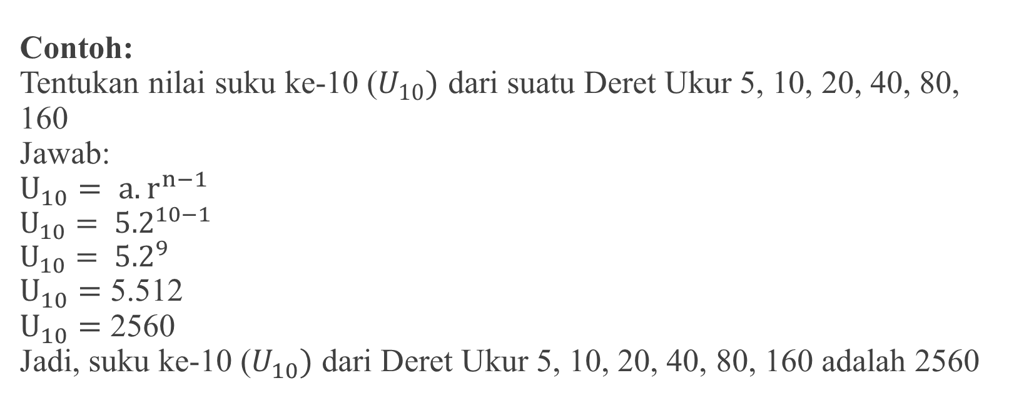
Contoh:
Tentukan nilai suku ke-10 ($U_{10})$ dari suatu Deret Ukur 5, 10, 20, 40, 80, 160
Jawab:
$U_{10}= {a.r}^{n−1}$
$U_{10}= {5.2}^{10−1}$
$U_{10}= {5.2}^{9}$
$U_{10}=$ 5.512
$U_{10}=$ 2560
Jadi, suku ke-10 ($U_{10})$ dari Deret Ukur 5, 10, 20, 40, 80, 160 adalah 2560

Slide 14
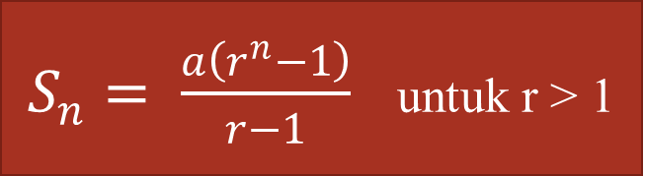
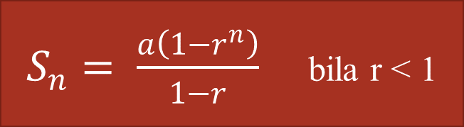
Jumlah n suku Deret Ukur
Jumlah sebuah Deret Ukur sampai suku tertentu adalah jumlah nilai sukunya sejak suku pertama sampai dengan suku ke-n yang bersangkutan
Rumus jumlah Deret Ukur sampai dengan suku ke-n adalah:
$S_{n}= \frac{a\left(1−r^{n}\right)}{1−r}$bila r < 1
$S_{n}= \frac{a\left(r^{n}−1\right)}{r−1}$ untuk r > 1

Slide 15
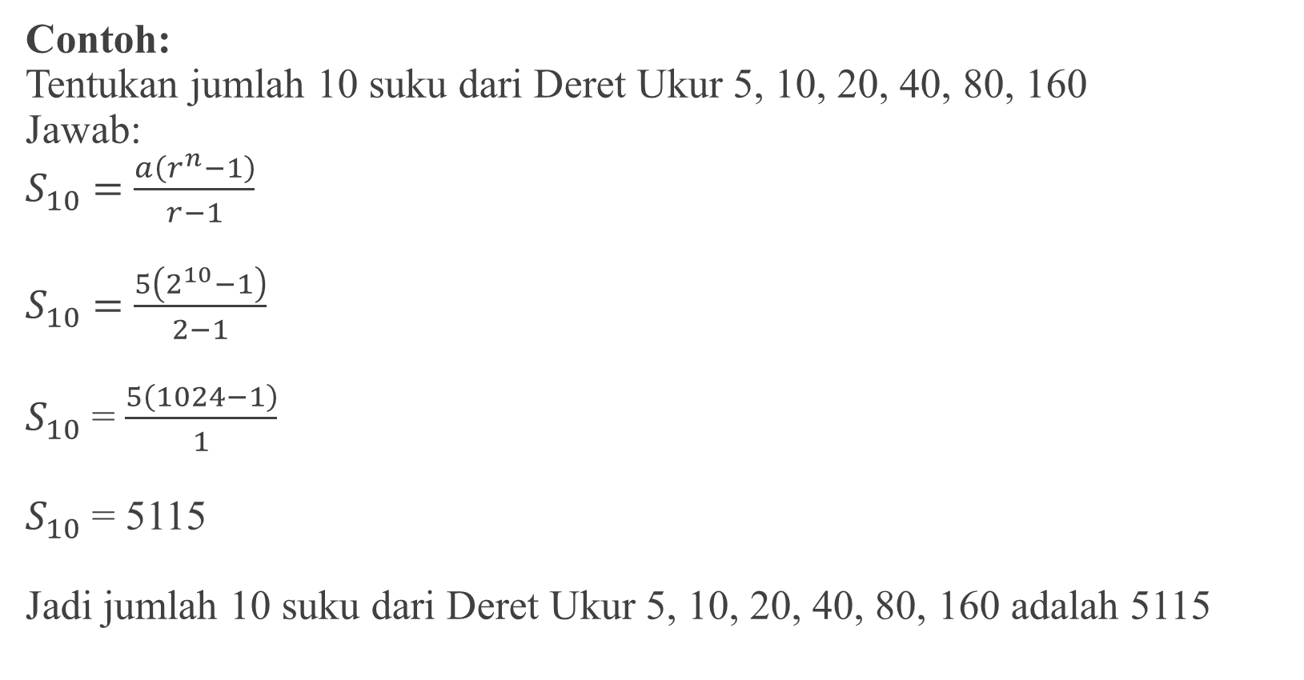
Contoh:
Tentukan jumlah 10 suku dari Deret Ukur 5, 10, 20, 40, 80, 160
Jawab:
$S_{10}=$ $\frac{a\left(r^{n}−1\right)}{r−1}$
$S_{10}=$ $\frac{5\left(2^{10}−1\right)}{2−1}$
$S_{10}$ = $\frac{5\left(1024−1\right)}{1}$
$S_{10}$ = 5115
Jadi jumlah 10 suku dari Deret Ukur 5, 10, 20, 40, 80, 160 adalah 5115

Slide 16
Penerapan Deret dalam
Ekonomi

Slide 17
Model Perkembangan Usaha
Jika perkembangan variabel-variabel tertentu dalam kegiatan usaha (produksi, biaya, pendapatan, penggunaan tenaga kerja atau penanaman modal) bertambah secara konstan dari satu periode ke periode berikutnya

Slide 18
Contoh:
Sebuah perusahaan biscuit “lezat” menghasilkan 3000 kemasan biscuit pada bulan pertama produksinya. Dengan penambahan tenaga kerja dan peningkatan produktivitas, perusahaan mampu meningkatkan hasil produksinya sebanyak 500 bungkus per bulan. Jika perkembangan produksinya tetap, berapa kemasan biscuit yang dapat dihasilkan perusahaan pada bulan kelima? Berapa jumlah kemasan yang dapat dihasilkan sampai pada bulan tersebut?

Slide 19
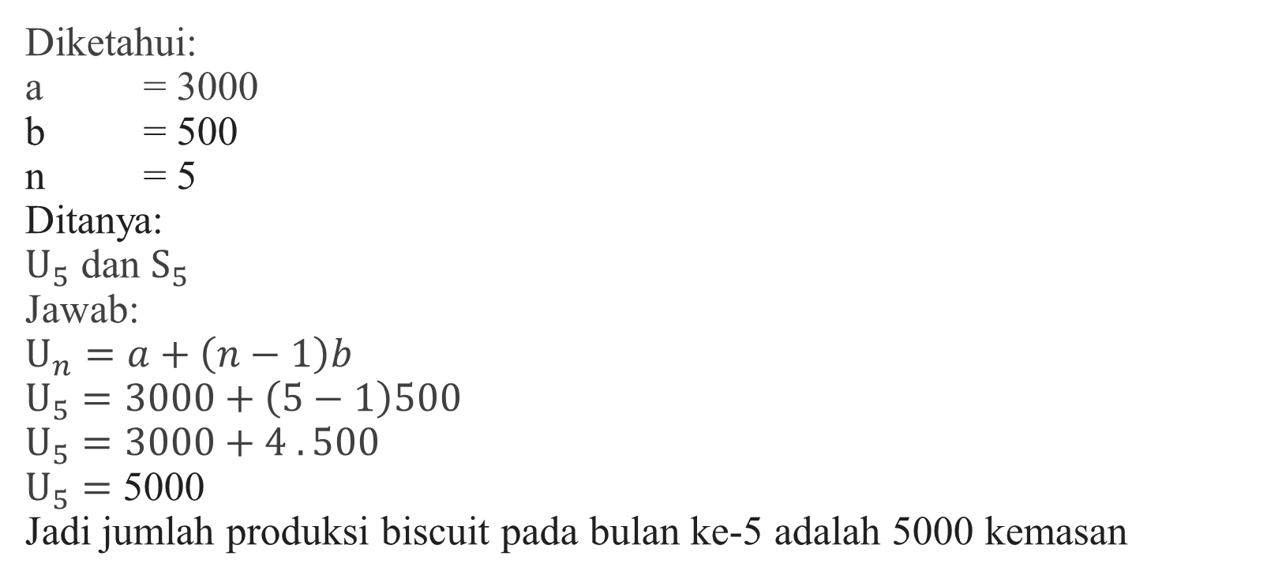
Diketahui:
a = 3000
b = 500
n = 5
Ditanya:
$U_{5}$ dan $S_{5}$
Jawab:
$U_{n}=a+\left(n−1\right)b$
$U_{5}=3000+\left(5−1\right)500$
$U_{5}=3000+4 . 500$
$U_{5}=$ 5000
Jadi jumlah produksi biscuit pada bulan ke-5 adalah 5000 kemasan

Slide 20
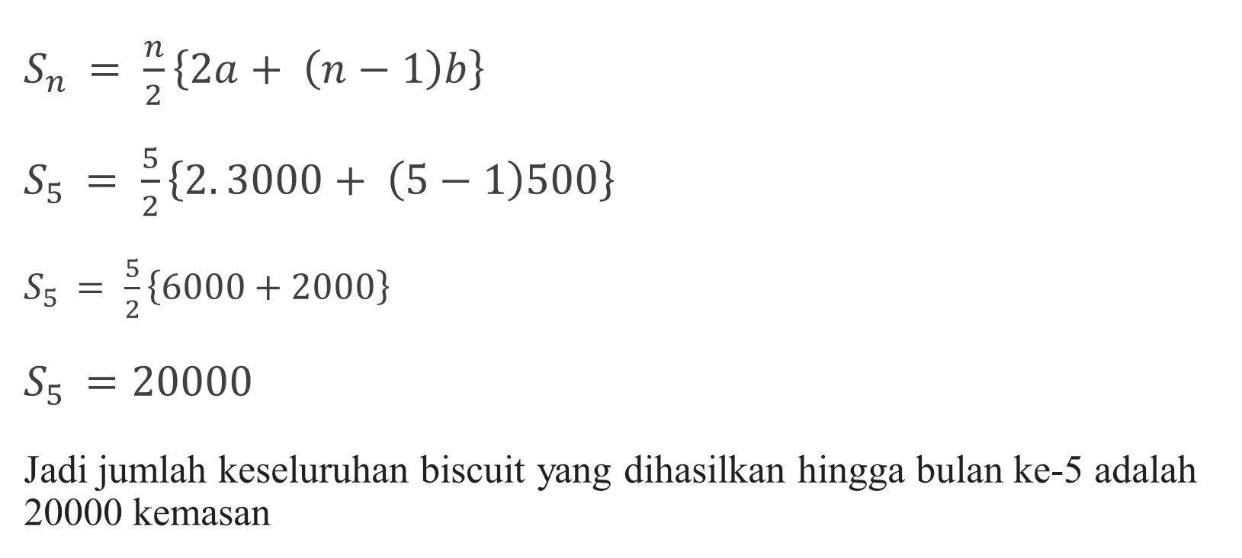
$S_{n }= \frac{n}{2}\left\{2a+ \left(n−1\right)b\right\}$
$S_{5 }= \frac{5}{2}\left\{2. 3000+ \left(5−1\right)500\right\}$
$S_{5 }= \frac{5}{2}\left\{6000+2000\right\}$
$S_{5 }=20000$
Jadi jumlah keseluruhan biscuit yang dihasilkan hingga bulan ke-5 adalah 20000 kemasan

Slide 21
Model Bunga Majemuk
Model bunga majemuk merupakan penerapan Deret Ukur dalam kasus simpan-pinjam dan kasus investasi
Dengan model ini dapat dihitung, misalnya: besarnya pengembalian kredit di masa datang berdasarkan tingkat bunganya. Atau sebaliknya, untuk mengukur nilai sekarang dari suatu jumlah hasil investasi yang akan diterima di masa datang

Slide 22
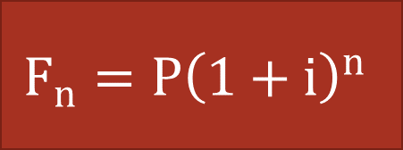
Jumlah di masa datang dari suatu jumlah sekarang adalah:
$$F_{n}=P{\left(1+i\right)}^{n}$$
Dimana:
P = Jumlah sekarang
i = Tingkat bunga per tahun
n = Jumlah tahun

Slide 23
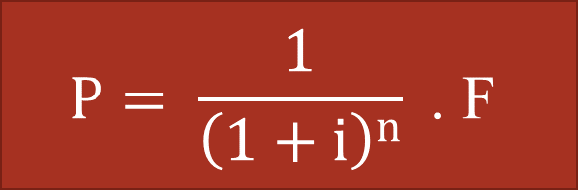
Nilai sekarang (present value) dari suatu jumlah uang tertentu di masa datang adalah:
$$P= \frac{1}{{\left(1+i\right)}^{n}}\text{ . }\text{F}$$
Dimana:
F = Jumlah di masa datang
i = Tingkat bunga per tahun
n = Jumlah tahun

Slide 24
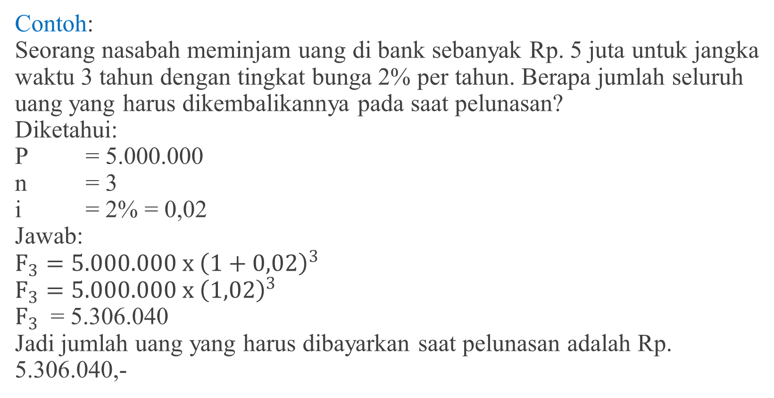
Contoh:
Seorang nasabah meminjam uang di bank sebanyak Rp. 5 juta untuk jangka waktu 3 tahun dengan tingkat bunga 2% per tahun. Berapa jumlah seluruh uang yang harus dikembalikannya pada saat pelunasan?
Diketahui:
P = 5.000.000
n = 3
i = 2% = 0,02
Jawab:
$F_{3}=5.000.000 x {\left(1+0,02\right)}^{3 }$
$F_{3}=5.000.000 x {\left(1,02\right)}^{3 }$
$F_{3}$ = 5.306.040
Jadi jumlah uang yang harus dibayarkan saat pelunasan adalah Rp. 5.306.040,-

Slide 25
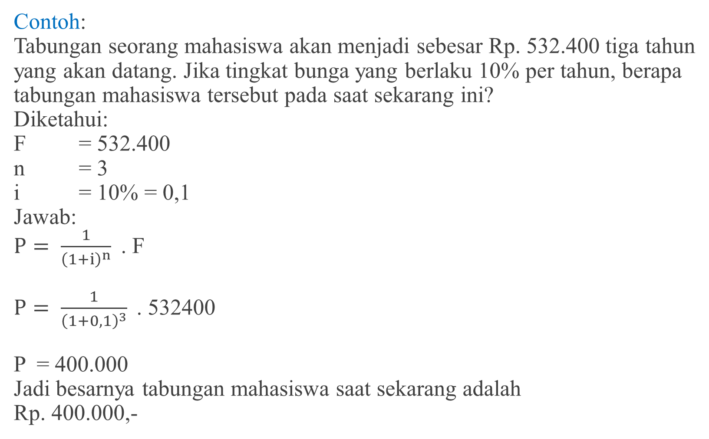
Contoh:
Tabungan seorang mahasiswa akan menjadi sebesar Rp. 532.400 tiga tahun yang akan datang. Jika tingkat bunga yang berlaku 10% per tahun, berapa tabungan mahasiswa tersebut pada saat sekarang ini?
Diketahui:
F = 532.400
n = 3
i = 10% = 0,1
Jawab:
$P= \frac{1}{{\left(1+i\right)}^{n}}\text{ . }\text{F}$
$P= \frac{1}{{\left(1+0,1\right)}^{3}}\text{ . }\text{532400}$
P = 400.000
Jadi besarnya tabungan mahasiswa saat sekarang adalah
Rp. 400.000,-

Slide 26

Model Pertumbuhan Penduduk
Penerapan Deret Ukur yang paling konvensional di bidang ekonomi adalah dalam hal penaksiran jumlah penduduk. Sebagaimana pernah dinyatakan oleh Malthus, penduduk dunia tumbuh mengikuti pola Deret Ukur.
$$P_{t}= P_{1} . R^{t−1}$$
Dimana:
R = 1 + r
Pi = Jumlah pada tahun pertama (basis)
Pt = Jumlah pada tahun ke-t
r = Persentase pertumbuhan per tahun
t = Indeks waktu (tahun)

Slide 27
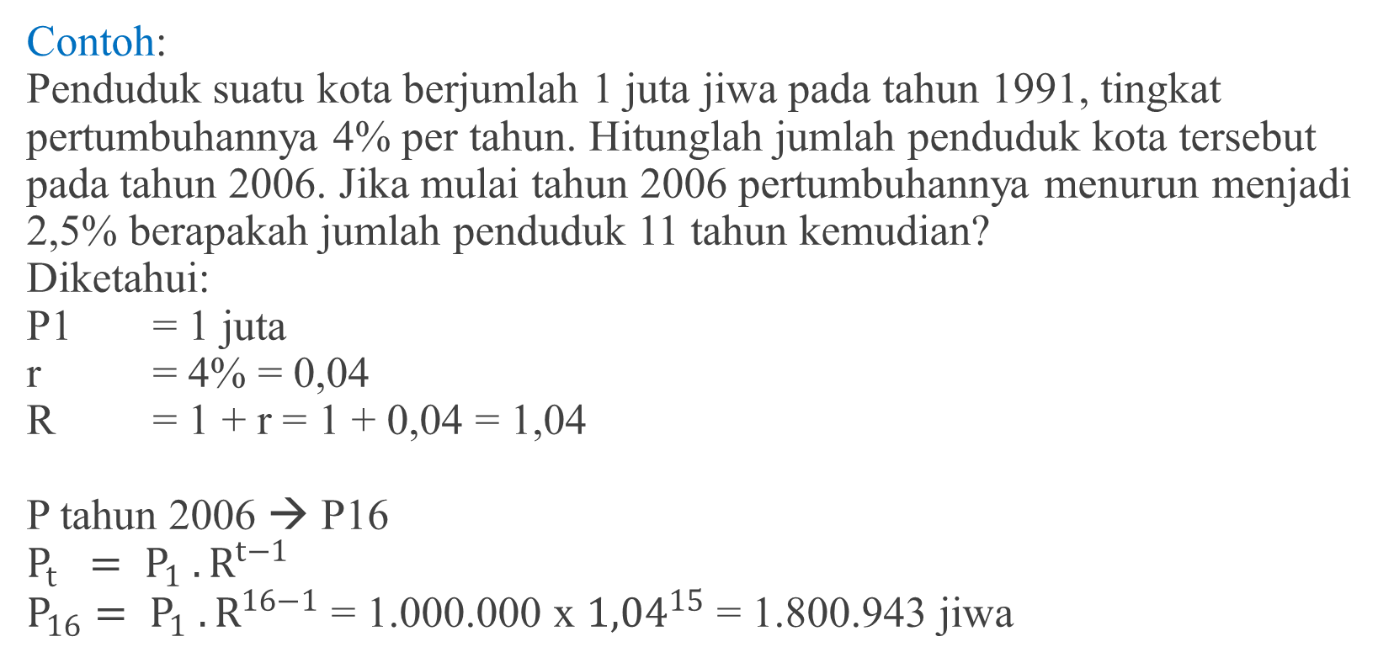
Contoh:
Penduduk suatu kota berjumlah 1 juta jiwa pada tahun 1991, tingkat pertumbuhannya 4% per tahun. Hitunglah jumlah penduduk kota tersebut pada tahun 2006. Jika mulai tahun 2006 pertumbuhannya menurun menjadi 2,5% berapakah jumlah penduduk 11 tahun kemudian?
Diketahui:
P1 = 1 juta
r = 4% = 0,04
R = 1 + r = 1 + 0,04 = 1,04
P tahun 2006 → P16
$P_{t} = P_{1} . R^{t−1}$
$P_{16}= P_{1} . R^{16−1}$ = 1.000.000 x ${1,04}^{15}$ = 1.800.943 jiwa

Slide 28
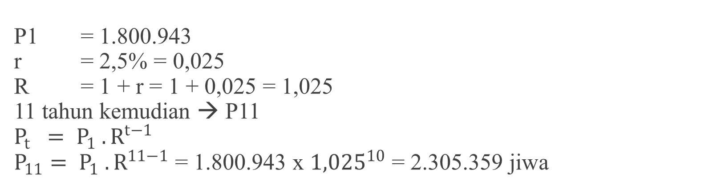
P1 = 1.800.943
r = 2,5% = 0,025
R = 1 + r = 1 + 0,025 = 1,025
11 tahun kemudian → P11
$P_{t} = P_{1} . R^{t−1}$
$P_{11}= P_{1} . R^{11−1}$ = 1.800.943 x ${1,025}^{10}$ = 2.305.359 jiwa

Slide 29
Terima Kasih

